Slide 1
MathKGZ --
2 орундуу ондуктарды - БӨЛҮҮ - ЖЕҢИЛ, ОРТО, ООР
Бул суроолорду экранда көрсөтсө болот же көнүгүү катары берсе болот.

Slide 2
ЖЕҢИЛ
ОРТО
ООР
Эсепте:
Эсепте:
Эсепте:
1)
4 ÷ 0.2
1)
3 ÷ 0.15
1)
6 ÷ 0.02
2)
15 ÷ 0.5
2)
4.2 ÷ 0.12
2)
20 ÷ 0.04
3)
6 ÷ 1.2
3)
0.96 ÷ 0.32
3)
9.1 ÷ 0.13
4)
9 ÷ 1.5
4)
86.7 ÷ 1.7
4)
9.35 ÷ 1.1
5)
6 ÷ 0.03
5)
5.72 ÷ 0.26
5)
13.94 ÷ 3.4
6)
3.6 ÷ 0.08
6)
15.12 ÷ 0.42
6)
7.81 ÷ 1.42

Slide 3
ЖЕҢИЛ
ОРТО
ООР
Эсепте:
Эсепте:
Эсепте:
1)
4 ÷ 0.2
= 20
1)
3 ÷ 0.15
= 20
1)
6 ÷ 0.02
= 300
2)
15 ÷ 0.5
= 30
2)
4.2 ÷ 0.12
= 35
2)
20 ÷ 0.04
= 500
3)
6 ÷ 1.2
= 5
3)
0.96 ÷ 0.32
= 3
3)
9.1 ÷ 0.13
= 70
4)
9 ÷ 1.5
= 6
4)
86.7 ÷ 1.7
= 51
4)
9.35 ÷ 1.1
= 8.5
5)
6 ÷ 0.03
= 200
5)
5.72 ÷ 0.26
= 22
5)
13.94 ÷ 3.4
= 4.1
6)
3.6 ÷ 0.08
= 45
6)
15.12 ÷ 0.42
= 36
6)
7.81 ÷ 1.42
= 5.5

Slide 4
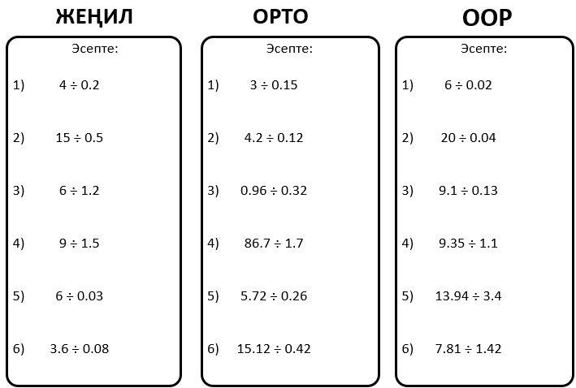

Slide 5
Суроолор барбы?
Комментарийлер?
Сунуштар?
…же ката таптыңызбы!?
Турдуу пикирлер учун ыраазычылык билдиребиз.
Сураныч, электрондук кат жөнөтүңүз:
mathematicskgz@gmail.com

